Slide 3
Notes:
Saludos, bienvenidos

Slide 4
La Biblia: En el Principio
Lección 6 – Abram recibe la Promesa
Génesis 11:27-12:20
Notes:
Haz seguro que se está grabando la clase (si se aplica).

Slide 5
Oremos
Querido Dios, Padre celestial, entiendo de esta lección sobre Abram que tú que me llamas para ser tu hijo. No vengo a ti por mi propia fuerza sino tú me hiciste tu hijo. Gracias por llamarme y hacerme tuyo. Perdona los pecados que hago y ayúdame, por gratitud a ti, a mejorar mi vida día tras día como tu querido hijo. Pido esto en nombre de Jesús. Amén.

Slide 6
Propósito de Academia Cristo
Capacitar para cumplir la Gran Comisión.
Ayudar a crecer en el conocimiento de la Palabra.
Orientar en cómo llevar la Palabra a otros.
Notes:
Academia Cristo brinda capacitación para cumplir la Gran Comisión de Jesucristo ("Vayan y hagan discípulos de todas las naciones"), ayudándoles a crecer en el conocimiento de la Biblia y orientándoles en cómo llevar la Palabra a otros.
Al apropiarnos de ese conocimiento del amor de Cristo entendemos que no se puede quedar con nosotros, y tal como Jesucristo nos llama deseamos compartir la Palabra a otros.

Slide 7
“Quiero hacer un grupo de estudio de la Palabra. ¿Pueden orientarme?”
Comuníquese con su profesor.
Grupo Sembrador: crecer, orar, alabar, y llevar la palabra a otros.
>>No dejemos de congregarnos, como es la costumbre de algunos, sino animémonos unos a otros; y con más razón ahora que vemos que aquel día se acerca.<< Hebreos 10:25
Notes:
Algunos nos han comentado: "Deseo hacer un grupo de estudio de la Palabra donde vivo y compartir lo aprendido. ¿Pueden orientarme?"
Claro que sí. Nuestros profesores los pueden orientar o dirigirlos a uno de nuestros asesores quienes les ayudarán en formar un Grupo Sembrador.
Qué es un grupo sembrador: es un grupo de personas que estudian la Palabra, oran y comparten con otros alabando al Señor. Existe para crecer juntos en las Buenas Nuevas de Jesucristo y es el primer paso para plantar una iglesia.
En algunos casos de ser necesario puede hacerse una consulta presencial con uno de nuestros asesores y sin costo alguno.
Recuerde si le interesa plantar un Grupo Sembrador, hágaselo saber a su profesor o a cualquiera de nuestros asesores.
Somos de Cristo. Y los cristianos se reúnen: >> No dejemos de congregarnos, como es la costumbre de algunos, sino animémonos unos a otros; y con más razón ahora que vemos que aquel día se acerca. << (Hebreos 10:25)

Slide 8
“Deseo unirme a ustedes: ¿Qué debo hacer?”
Comuníquese con su profesor
Proceso Unidad Doctrinal
>>Hermanos, les ruego por el nombre de nuestro Señor Jesucristo, que se pongan de acuerdo y que no haya divisiones entre ustedes, sino que estén perfectamente unidos en un mismo sentir y en un mismo parecer.<< 1 Corintios 1:10
Notes:
“Deseo unirme a ustedes: ¿Qué debo hacer?”
Comuníquele a su Profesor este deseo, él puede orientarle cómo empezar el proceso para establecer Unidad Doctrinal.
Para nosotros es importante que tengamos las mismas creencias. Así podemos colaborar y apoyar mejor, como dice el Apóstol Pablo:
>> Hermanos, les ruego por el nombre de nuestro Señor Jesucristo, que se pongan de acuerdo y que no haya divisiones entre ustedes, sino que estén perfectamente unidos en un mismo sentir y en un mismo parecer. << (1 Corintios 1:10)
Nota para los profesores: Si alguien menciona especificamente el deseo de unirse en acuerdo doctrinal o de formar un grupo sembrador, se le pide hacer dos cosas:
1) Avisar de inmediato al director estudiantil, director académico, o cualquier de nuestros misioneros o representantes de Academia Cristo.
2) Notarlo en el informe al final de la clase.

Slide 9
Considerar- Génesis 11:27-12:20

Slide 10
CONSIDERAR-Génesis 11:27-12:20
¿Quiénes son los personajes de esta historia?
Notes:
a. Taré y sus hijos: Abram, Nacor, Harán
b. Lot, hijo de Harán, Sarai (esposa de Abram), Milca (mujer de Nacor)
c. El Señor
d. Los egipcios, el faraón, los animales y siervos del faraón

Slide 11
CONSIDERAR-Génesis 11:27-12:20
2. ¿Cuáles son los objetos de esta historia?
Notes:
a. Los bienes que habían acumulado (12:4)
b. La tienda de Abram

Slide 12
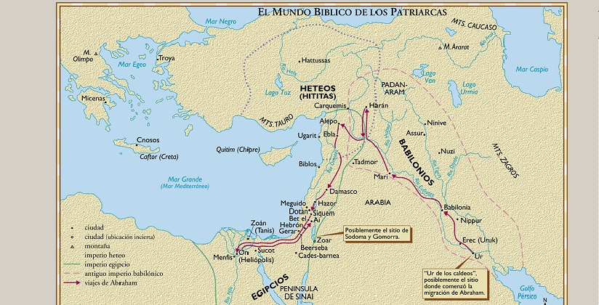
CONSIDERAR-Génesis 11:27-12:20
3. ¿Dónde ocurrió esta historia?
Notes:
De Ur de los caldeos, Llegaron a Jarán; Después a la tierra de Canaán; Siquem, hasta el encino de More; Betel; a un monte al oriente de Betel; hacia el Néguev; Se fueron a Egipto
https://manadiario-serginho.blogspot.com/2014/01/abraham-y-lot-dos-clases-de-creyentes.html

Slide 13
CONSIDERAR-Génesis 11:27-12:20
4. ¿Cuándo ocurrió esta historia?
Notes:
Ya estamos unos siglos después del diluvio.
Se calcula que Abram vivió unos 2000 años antes de Cristo.

Slide 14
CONSIDERAR-Génesis 11:27-12:20
5. ¿Cuál es el problema?
Notes:
¿Abram confiará en las promesas de Dios? ¿Dios cumplirá?

Slide 15
CONSIDERAR-Génesis 11:27-12:20
6. ¿Cuáles eventos ocurrieron en esta historia? Contemos la historia juntos.
Notes:
Deje que cuenten la historia. Solo hay que guiarlos cuando se desvíen, se confunden, o pasan por alto algo de importancia.

Slide 16
CONSIDERAR-Génesis 11:27-12:20
7. ¿Se resuelve el problema que mencionamos? ¿Cómo?
Notes:
a. Abram sí confía en el Señor. Deja su hogar, su familia extendida, y ya no era hombre joven para ir a Canaán.
b. Aun cuando la fe de Abram se flaquea, el Señor sigue fiel. Todavía no vemos el cumplimiento de las promesas de Dios, pero Dios toma acción al efecto (protegiéndolos en Egipto).

Slide 17
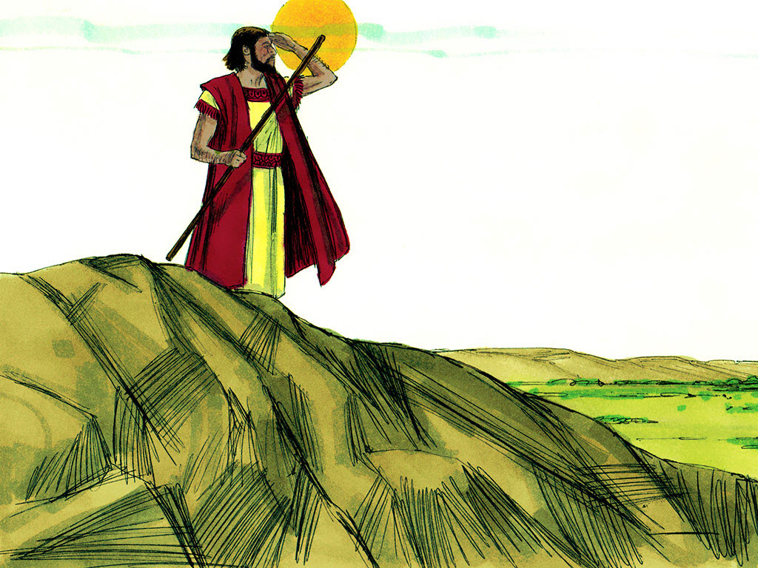
CONSOLIDAR Génesis 11:27-12:20

Slide 18
CONSOLIDAR Génesis 11:27-12:20
1. ¿De qué se trata la historia?
Notes:
Dios llamó a Abram y a su familia a Canaán, donde prometió bendecirlos y protegerlos.

Slide 19
CONSOLIDAR Génesis 11:27-12:20
2. ¿Qué pecado me enseña a confesar esta historia?
Notes:
Como Abram yo también tengo miedo y dudo a veces de que Dios me puede proteger a mí y a mis seres queridos.

Slide 20
CONSOLIDAR Génesis 11:27-12:20
3. ¿Dónde veo el amor de Dios en esta historia?
Notes:
Dios le dio a Abraham un nuevo hogar donde prometió bendecirlo y protegerlo. Incluso protegió a Abraham en Egipto cuando dudaba de Dios. En lecciones futuras aprenderemos más sobre el amor de Dios para nosotros a través del Salvador Jesucristo que Dios prometió a Abraham y a sus descendientes.

Slide 21
CONSOLIDAR Génesis 11:27-12:20
4. ¿Qué me enseña Dios a pedir y hacer por gratitud a él?
Notes:
Dios quiere que confiemos en él en cada situación, aun cuando somos amenazados o desafiados a hacer grandes cosas.

Slide 22
CONSOLIDAR Génesis 11:27-12:20
5. ¿Cuándo sería buena situación para compartir este mensaje?
Notes:
¿Antes de un gran cambio en la vida?

Slide 23
Temas Importantes (20 minutos)
La Fe de Abraham
El Paso de “Consolidar”

Slide 24
La fe de Abraham: Hebreos 11:8-16
⁸ Por la fe, Abraham obedeció cuando fue llamado, y salió sin saber a dónde iba, y se dirigió al lugar que iba a recibir como herencia. ⁹ Por la fe, habitó en la tierra prometida como un extraño en tierra extraña, y vivió en tiendas con Isaac y Jacob, quienes eran coherederos de la misma promesa; ¹⁰ porque esperaba llegar a la ciudad que tiene fundamentos, cuyo arquitecto y constructor es Dios.

Slide 25
La fe de Abraham: Hebreos 11:8-16
¹¹ Por la fe, Sara misma recibió fuerzas para concebir, aunque era estéril, y dio a luz, aun cuando por su edad se le había pasado el tiempo, porque creyó que era fiel quien le había hecho la promesa. ¹² Por eso también, de un solo hombre, que ya estaba casi muerto, llegó a tener una multitud de descendientes, tan numerosos como las estrellas del cielo y tan incontables como la arena que está a la orilla del mar.

Slide 26
La fe de Abraham: Hebreos 11:8-16
¹³ Por la fe, todos ellos murieron sin haber recibido lo que se les había prometido, y sólo llegaron a ver esto a lo lejos; pero lo creyeron y lo saludaron, pues reconocieron que eran extranjeros y peregrinos en esta tierra. ¹⁴ Porque los que dicen esto, claramente dan a entender que buscan una patria;

Slide 27
La fe de Abraham: Hebreos 11:8-16
¹⁵ pues si hubieran estado pensando en la patria de donde salieron, tiempo tenían para volver. ¹⁶ Pero ellos anhelaban una patria mejor, es decir, la patria celestial. Por eso Dios no se avergüenza de llamarse su Dios; al contrario, les ha preparado una ciudad.

Slide 28
La fe de Sara y Abraham
¿Qué les llama la atención de la fe de Sara y Abraham en Hebreos 11?
Notes:
1. Obedecieron, sin entender al cien lo que les esperaba.
2. Obedeció Abraham, dejó su tierra natal, porque anhelaba ver la ciudad celestial.
3. Por la fe, Sara recibió fuerzas para tener a un hijo, aun en su vejez.
4. No vieron el cumplimiento de todas las promesas en su vida terrenal.

Slide 29
CONSOLIDAR
¿De qué se trata la historia?
¿Qué pecado me enseña a confesar esta historia?
¿Dónde veo el amor de Dios en esta historia?
¿Qué me enseña Dios a pedir y hacer en esta historia?
¿Cuándo sería una buena situación para compartir esta historia?
Notes:
En este paso, hacemos cinco preguntas para reforzar y aplicar la palabra de Dios a nuestros corazones y a nuestras vidas.
1. ¿De qué se trata la historia?
a. Con esta pregunta queremos identificar el punto clave de la historia en pocas palabras. Hay que ir al grano. La intención NO es soltar todo un sermón. Lo esencial, nada más.
2. ¿Qué pecado me enseña a confesar esta historia?
a. La ley de Dios nos hace conscientes del pecado.
b. Romanos 3:20 dice, “…porque por medio de la ley es el conocimiento del pecado.”
c. Esta pregunta me dirige a mirarme en el espejo, no es para identificar los pecados de los demás.
d. El que encubre sus pecados no prospera; el que los confiesa y se aparta de ellos
alcanza la misericordia divina. (Proverbios 28:13)
3. ¿Dónde veo el amor de Dios en esta historia?
a. Con esta pregunta queremos identificar el ‘evangelio,’ las buenas noticias de la historia. Es lo que Dios ha hecho por nosotros.
b. Puede ser:
i. una promesa
ii. Algo que Dios hace para bendecir a su pueblo
iii. Algo que Dios hace para salvar o que tiene que ver con su plan de salvación
iv. algo que nos enseña el corazón amoroso de Dios,
v. algo que Jesús hizo para cumplir con la ley de Dios en nuestro lugar (su obediencia activa)
c. NO es momento para mencionar nuestras obras y lo que nosotros hacemos por Dios.
d. Pero Dios muestra su amor por nosotros en que, cuando aún éramos pecadores, Cristo murió por nosotros. (Romanos 5:8)
e. Ejemplo de hoy: Cuando Dios hizo la promesa a Abram. Cuando Dios afligió con una plaga la casa del Faraón por el bien de sus promesas.
4. ¿Qué me enseña Dios a pedir y hacer por gratitud a Dios?
a. Es la aplicación. ¿Qué va a cambiar en nuestras vidas? Más bien, ¿qué fruto de arrepentimiento le pedimos al Espíritu Santo que obre en nuestros corazones?
b. El motivo: Nosotros lo amamos a él, porque él nos amó primero (1 Juan 4:19).
c. Hijitos míos, no amemos de palabra ni de lengua, sino de hecho y en verdad. (1 Juan 3:18)
5. ¿Cuándo sería una buena situación para compartir este mensaje?
a. La idea con esta pregunta es ver la palabra de Dios como una caja de herramientas. Hay que saber en qué momento se utiliza cada herramienta. De igual manera preguntamos, ¿En qué situación sería útil esta historia bíblica? ¿Con un enfermo? ¿Con hipócritas?

Slide 30
La Tarea
Ver el video 7
Leer Génesis 22:1-19
¿Quién nos haría el favor de preparer las 5 preguntas de Consolidar?
Notes:
Encargarle a alguien a guiarnos en el paso de CONSOLIDAR en la siguiente lección.
Asignarle a alguien a preparar los últimos dos pasos (Considerar y Consolidar) para la lección 8 (la última lección del curso).
Ver el siguiente video para la lección #7
Leer_Génesis 22:1-19_ en sus Biblias
https://pxhere.com/en/photo/847459

Slide 31
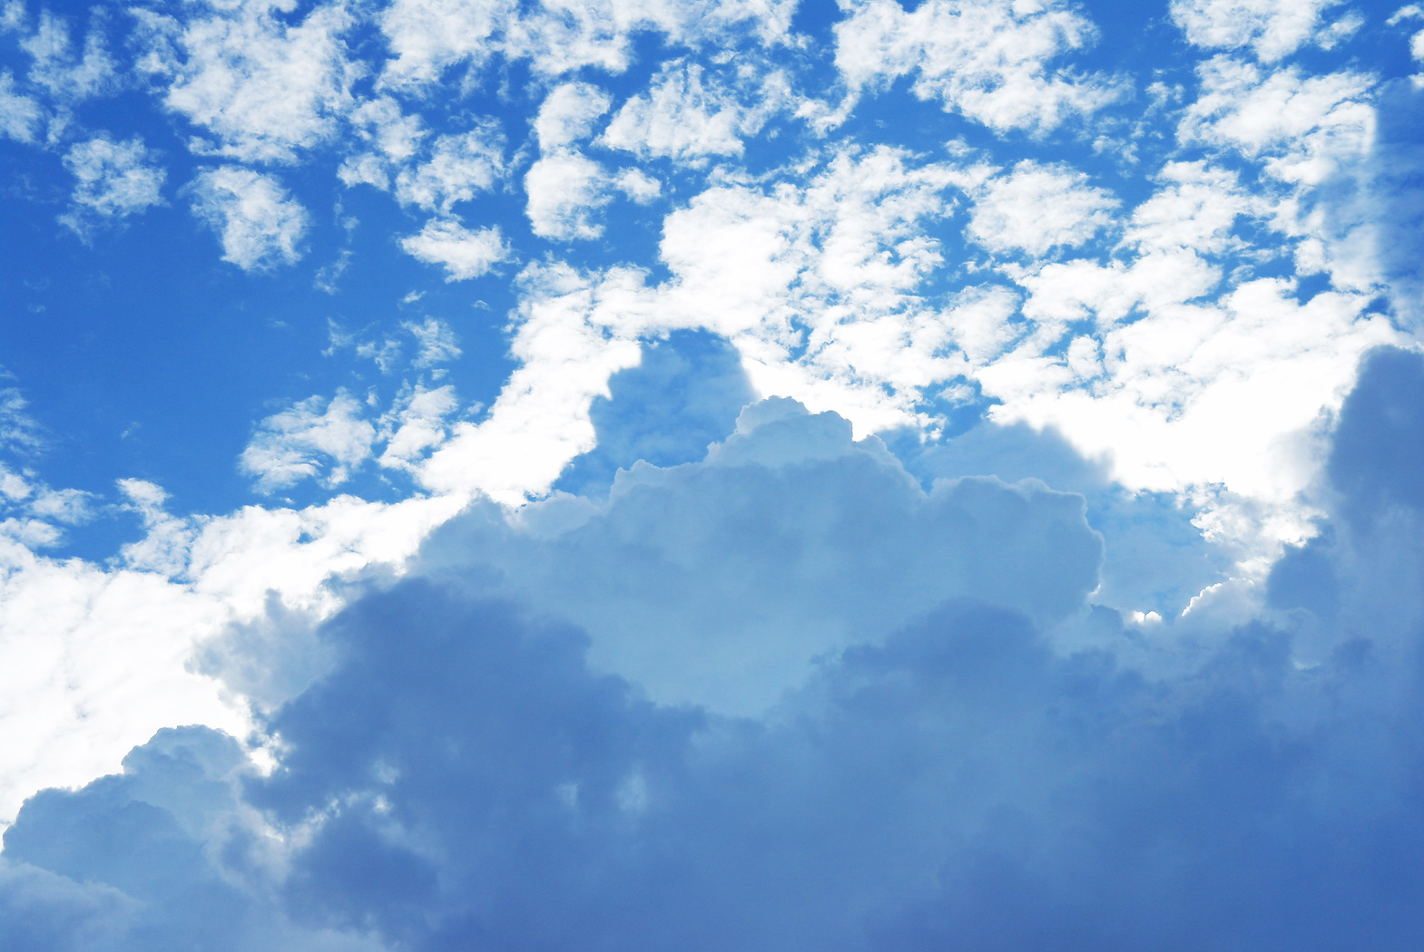
La Oración
Notes:
https://pxhere.com/en/photo/655321

Slide 32
Notes:
Despedidas

